Slide 1
ỦY BAN NHÂN DÂN QUẬN LONG BIÊN
TRƯỜNG TIỂU HỌC ĐÔ THỊ VIỆT HƯNG
BÀI GIẢNG ĐIỆN TỬ
KHỐI 3
MÔN: HĐTN

Slide 2
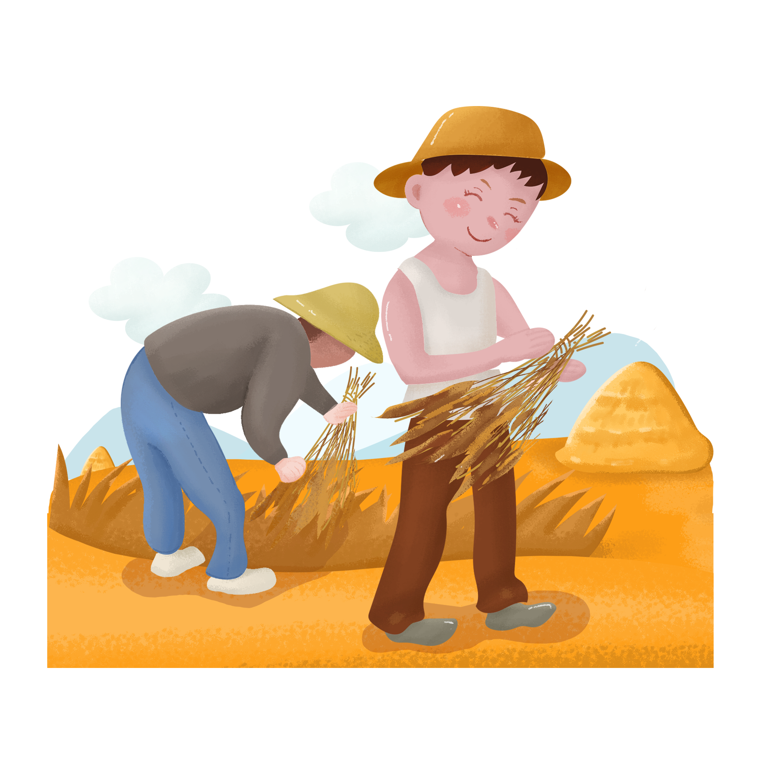
BY YUSHEN
Chủ đề
Tuần 33

Slide 3
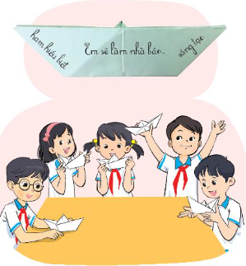
1. Chia sẻ về đức tính của mình liên quan đến nghề nghiệp mình yêu thích.
Gấp 1 con thuyền và ghi ước mơ nghề nghiệp của mình lên đó và những đức tính mình đã có phù hợp với nghề nghiệp ấy.
Dán thuyền vào bảng nhóm đã treo sẵn ở góc lớp.

Slide 4
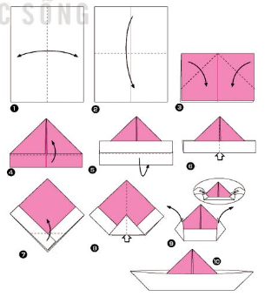

Slide 5
2. Lập kế hoạch rèn luyện đức tính cần thiết cho nghề em yêu thích.
Chọn một đức tính cho nghề mình yêu thích, sau đó mời bạn chung đức tính cần hướng tới về chung nhóm.
Thảo luận để lập kế hoạch rèn luyện đức tính ấy.
VD: Chơi chung với các bé để rèn luyện tính yêu trẻ; tập thể thao hàng ngày để rèn tính kiên trì...

Slide 6
